Slide 1

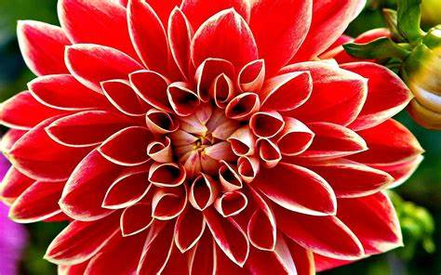
শুভেচ্ছা

Slide 2

শ্রেণিঃ তৃতীয় বিষয়ঃ প্রাথমিক বিজ্ঞান পাঠ শিরোনামঃ বিভিন্ন ধরনের মাটি পাঠ্যাংশঃ মাটি তিন ধরনের ......সহপাঠীদের সাথে আলোচনা কর। সময়ঃ ৪৫ মিনিট তারিখঃ 05.06.২০২১

Slide 3

শিখনফল
এই পাঠ শেষে শিক্ষার্থীরা- ৪.১.১ মাটি কয় প্রকার তা বলতে পারবে।

Slide 4
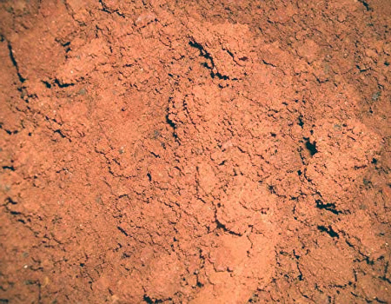
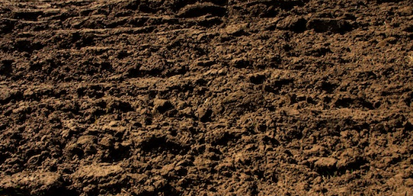
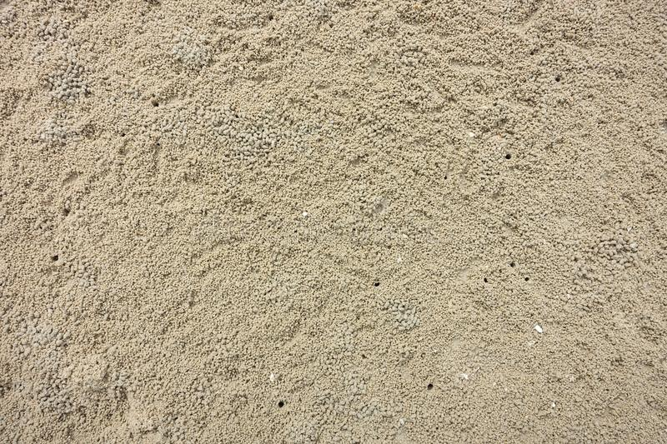
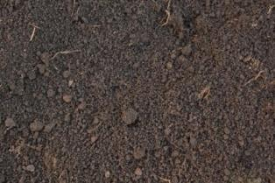
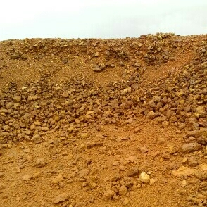
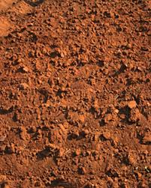
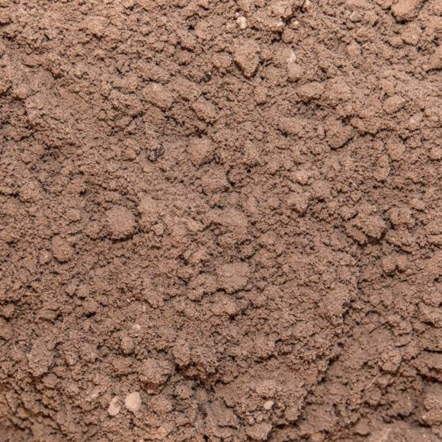
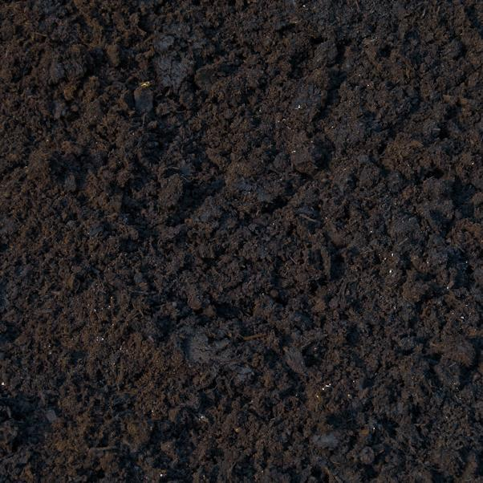
এসো কিছু ছবি দেখি
ছবিতে কী কী দেখতে পেলে?
এঁটেল মাটি
দোআঁশ মাটি
বেলে মাটি
পলি মাটি
ল্যাটেরাইট মাটি
পাললিক মাটি
বেলে- দোআঁশ মাটি
হিউমাস

Slide 5
আমাদের আজকের পাঠ
বিভিন্ন ধরনের মাটি

Slide 6

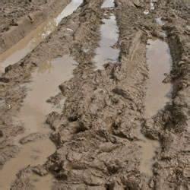

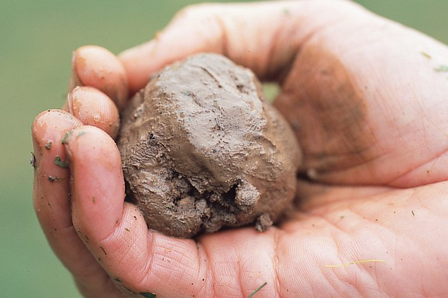
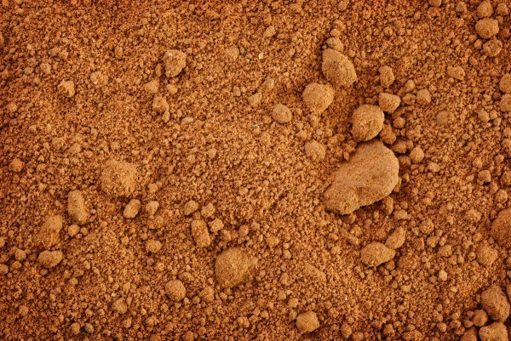
এঁটেল মাটির পানি ধারণ ক্ষমতা বেশি
ভেজা এঁটেল মাটি হাতে ধরলে আঠালো মনে হয়
এঁটেল মাটি
এঁটেল মাটি সাধারণত লালচে রঙয়ের হয়

Slide 7
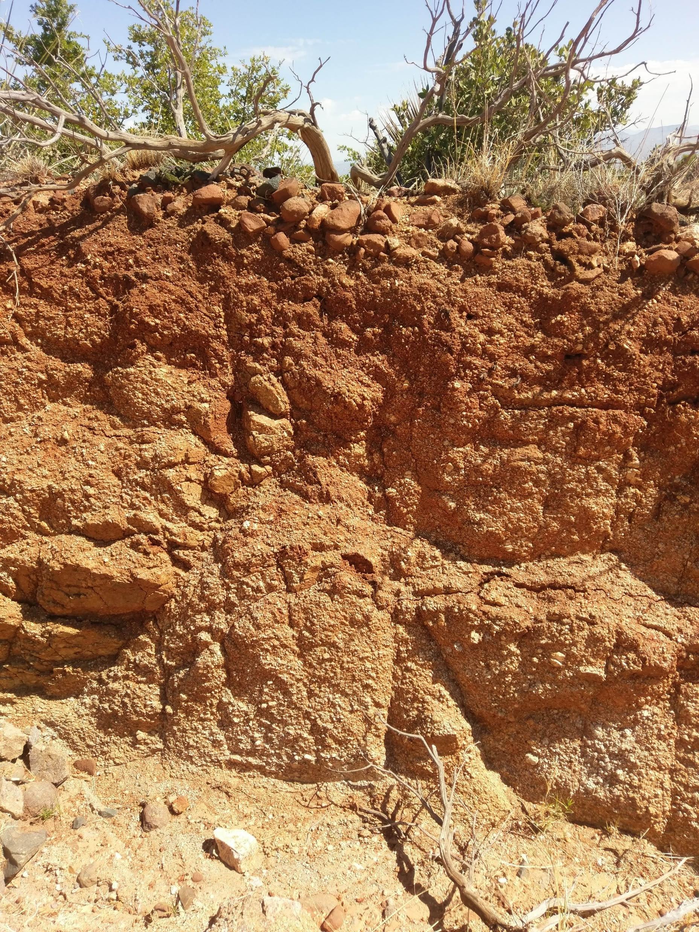


ছবিটিতে কী দেখতে পেলে ?
এঁটেল মাটির বৈশিষ্ট্য- ১। এ মাটি সাধারণত লালচে রঙের হয়। ২। এ মাটির পানি ধারণ ক্ষমতা বেশি। ৩। এ মাটি হাতে ধরলে আঠালো মনে হয়।

Slide 8
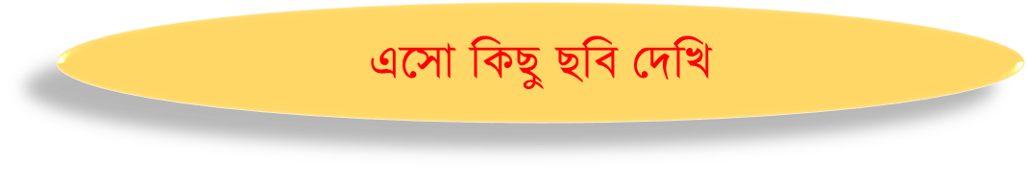
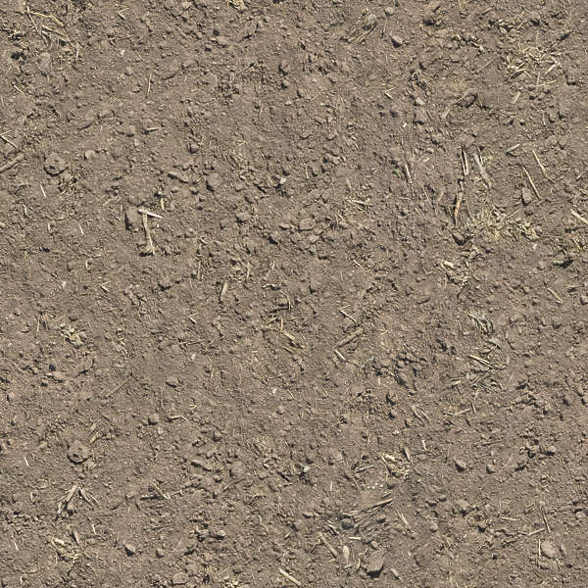
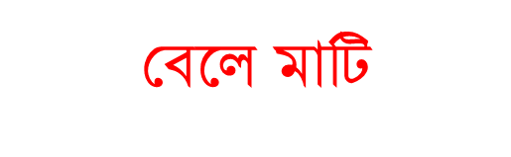
ছবিতে কী কী দেখতে পেলে?
বেলে মাটি

Slide 9

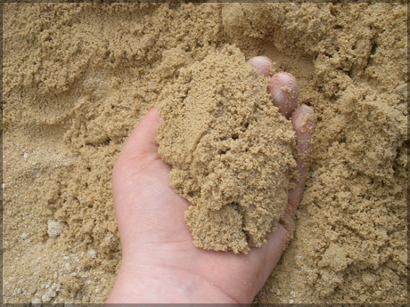


বেলে মাটির বৈশিষ্ট্য- ১। এ মাটির বেশিরভাগই বালি। ২। মাটি শুকনা এবং হাতে ধরলে দানাময় লাগে। ৩। এ মাটি পানি ধরে রাখতে পারে না।

Slide 10

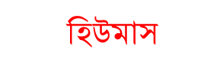

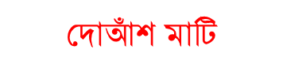

Slide 11

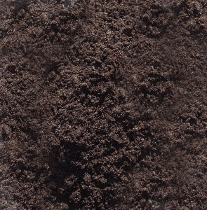
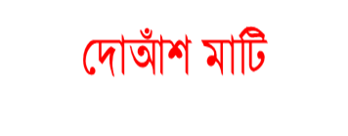

দোআঁশ মাটির বৈশিষ্ট্য- ১। এ মাটির রঙ কালো । ২। এ মাটিতে পানি জমে থাকে না। ৩। এ মাটিতে বালু ,কাদা এবংহিউমাসের পরিমাণ অনেক বেশি।

Slide 12
মাটির রঙ, উপাদান / কণার আকার এবং অন্তর্ভুক্ত পদার্থের ওপর ভিত্তি করে মাটিকে তিন ভাগে ভাগ করা যায়-
এঁটেল মাটি
যেমন-
বেলে মাটি
দোআঁশ মাটি

Slide 13
তোমাদের প্রাথমিক বিজ্ঞান বইয়ের (৩১-৩২) পৃষ্ঠা বের কর-

Slide 14
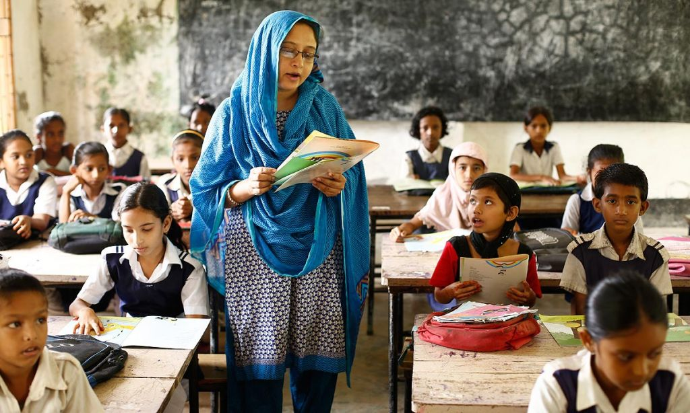
শিক্ষকের পাঠ

Slide 15
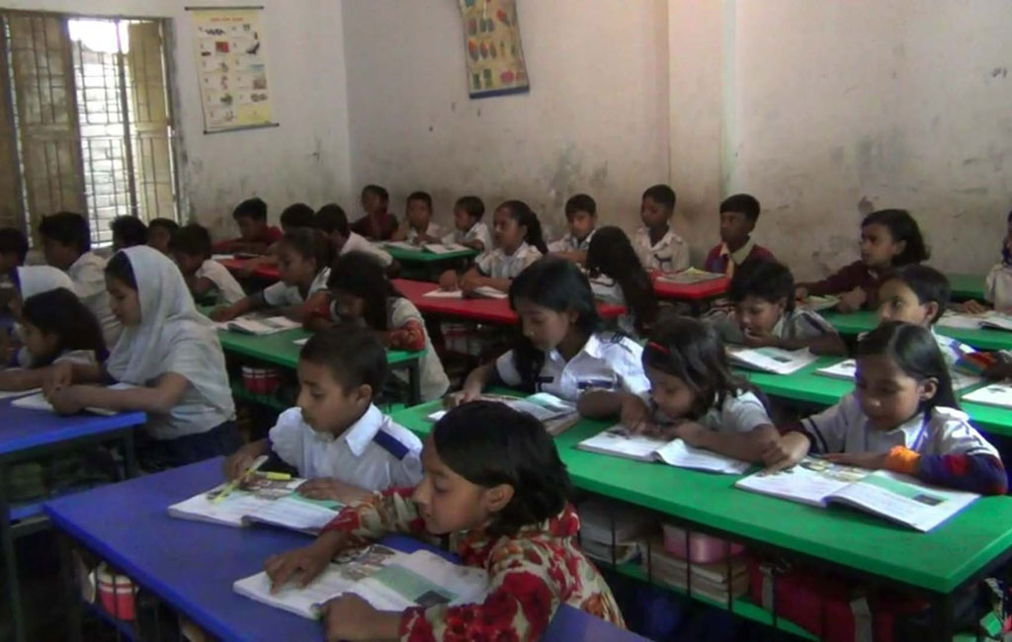
শিক্ষার্থীর পাঠ

Slide 16
দলীয় কাজ

Slide 17
জোড়ায় কাজ
নিচের ছকের মত একটি ছক তৈরি করে এঁটেল,বেলে ও দোআঁশ মাটির মধ্যে তিনটি করে পার্থক্য লেখ।
এঁটেল মাটি | বেলে মাটি | দোআঁশ মাটি

Slide 18
একক কাজ
সঠিক শব্দ দিয়ে শূন্যস্থান পূরণ করঃ ১) এঁটেল মাটি -----রঙয়ের হয়। ২) দোআঁশ মাটিতে বালি, কাদা এবং --- থাকে। ৩) --- মাটির পানি ধারণ ক্ষমতা বেশি। ৪) --- মাটির কণা সবচেয়ে ছোট। ৫) দোআঁশ মাটির রঙ ---।

Slide 19
মূল্যায়ন
১। নিচের প্রশ্ন দুটির উত্তর দাওঃ ক) বাংলাদেশে প্রধানত কয় ধরনের মাটি রয়েছে? খ) আমরা কোন বৈশিষ্ট্যের ভিত্তিতে মাটিকে ভাগ করতে পারি?

Slide 20
বাড়ির কাজ
১। হিউমাস কাকে বলে? হিউমাস কোন মাটিতে মিশে থাকে?

Slide 21
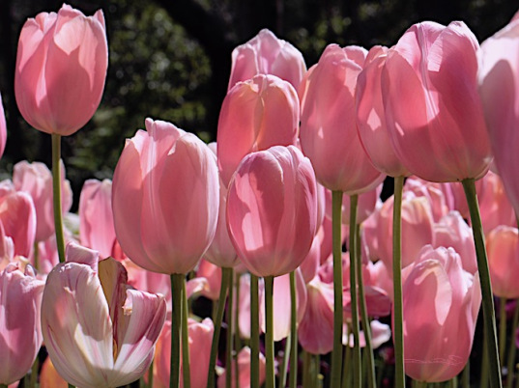
ধন্যবাদ

